Slide 1
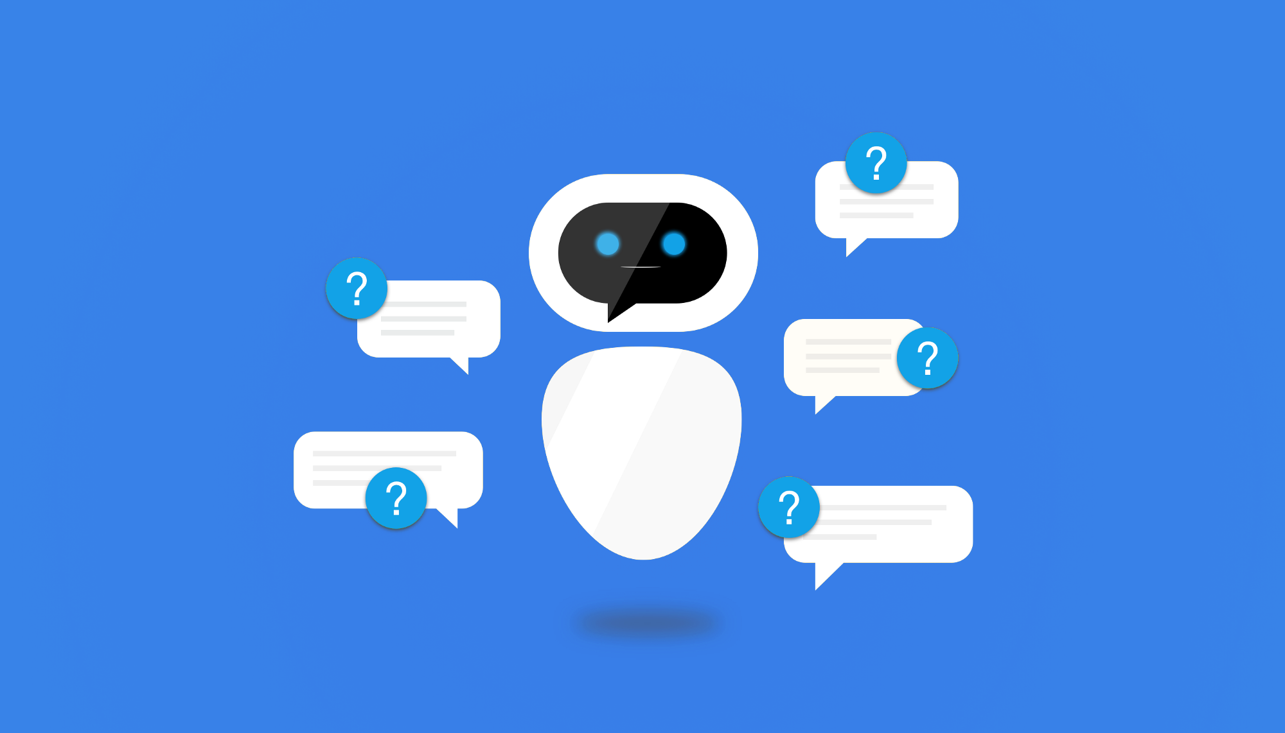
Interação 2
INTEGRANTES:
Carlos Vinicius
Felipe Silva
Felipe Augusto
Gabriel Sales
Genilson
Guilherme Dourado
Matheus Oliveira
Vinicius Bueno
“Mais importante que as riquezas naturais são as riquezas artificiais da educação e tecnologia.”
Roberto Campos

Slide 2
Formas de fazer um chatbot
Criar o banco de dados no Raspberry com o chatbot instalado

Slide 3

Formas de fazer um chatbot
Usar o chatbot do site
Integrar com a API do site: https://fatequino.com.br/

Slide 4
Formas de fazer um chatbot
Google IA platform
Usar uma uma plataforma em Cloud de IA para criar um novo chatbot
Azure Machine Learning

